Slide 1
Proyecto Formativo

Slide 2
Análisis y desarrollo de sistemas de información
Ficha: 1907902

Slide 3
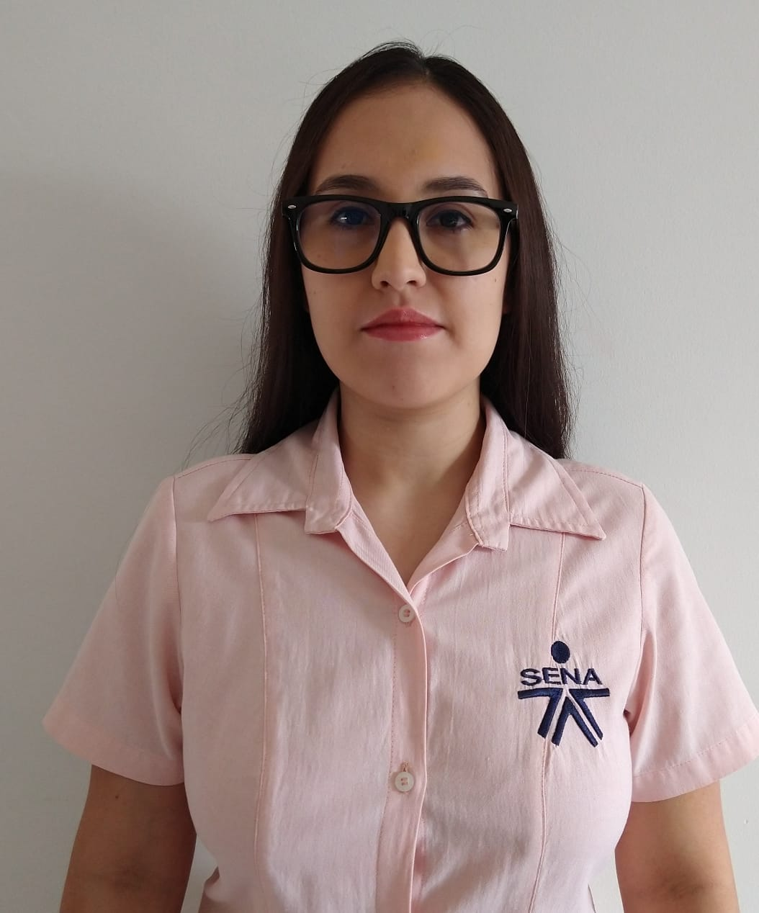
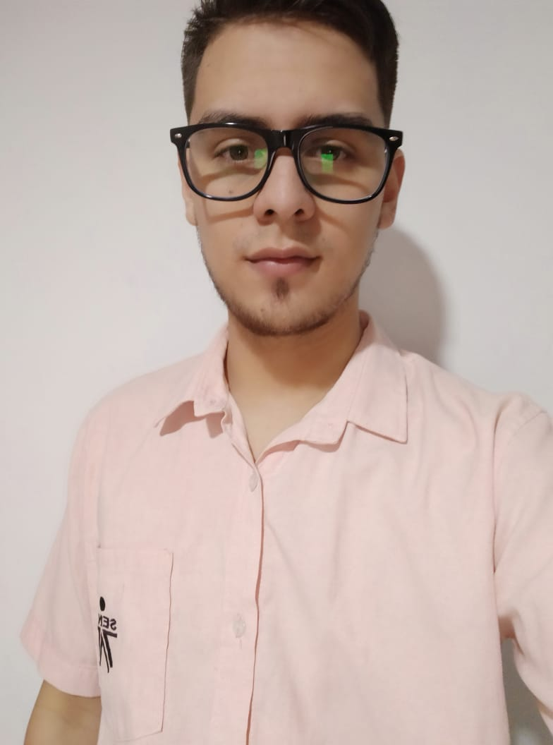
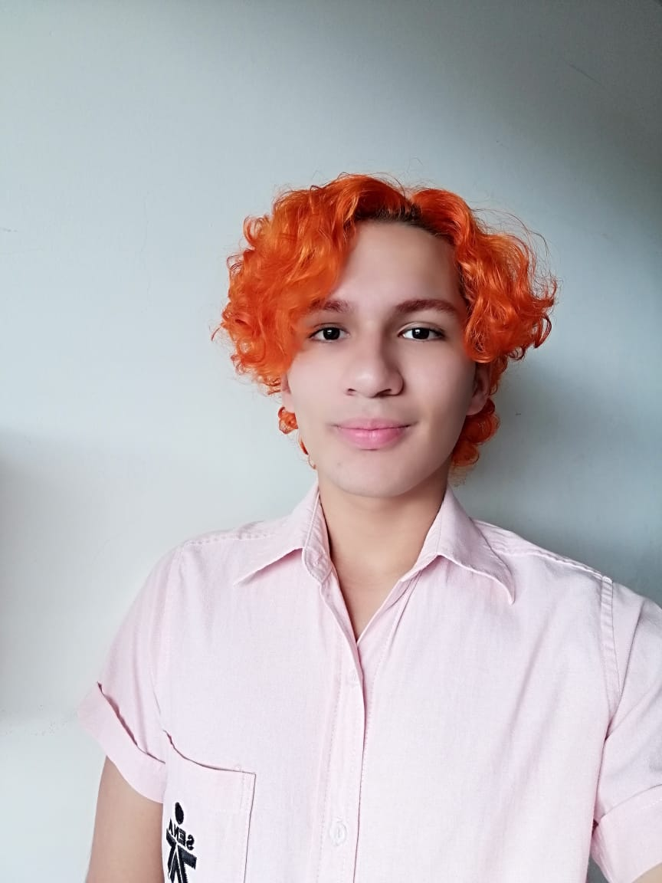
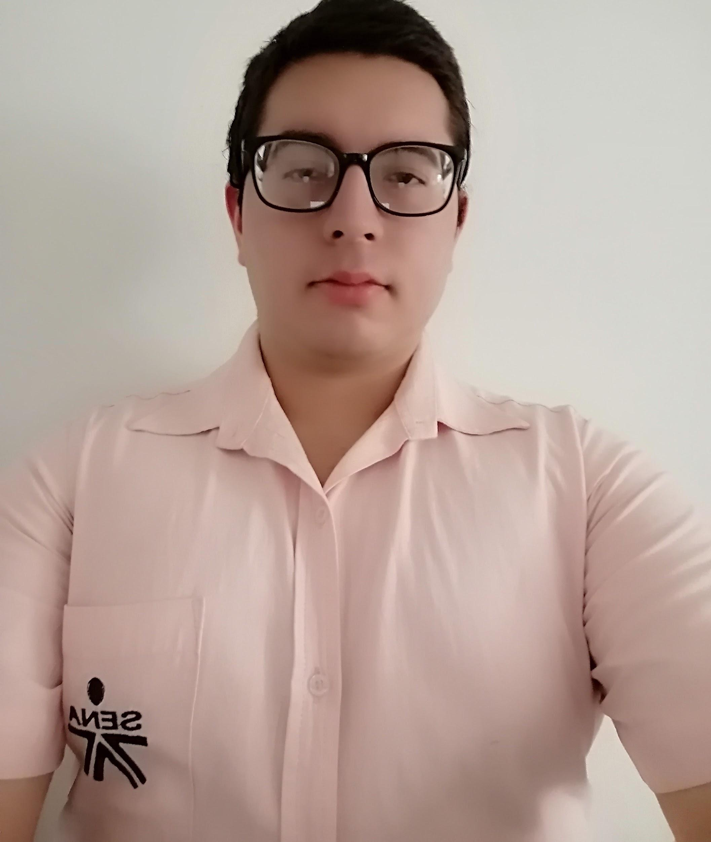
Daniela Valderrama
Juan José Ortiz
Maicol Paez
Nicolás González

Slide 4


Slide 5
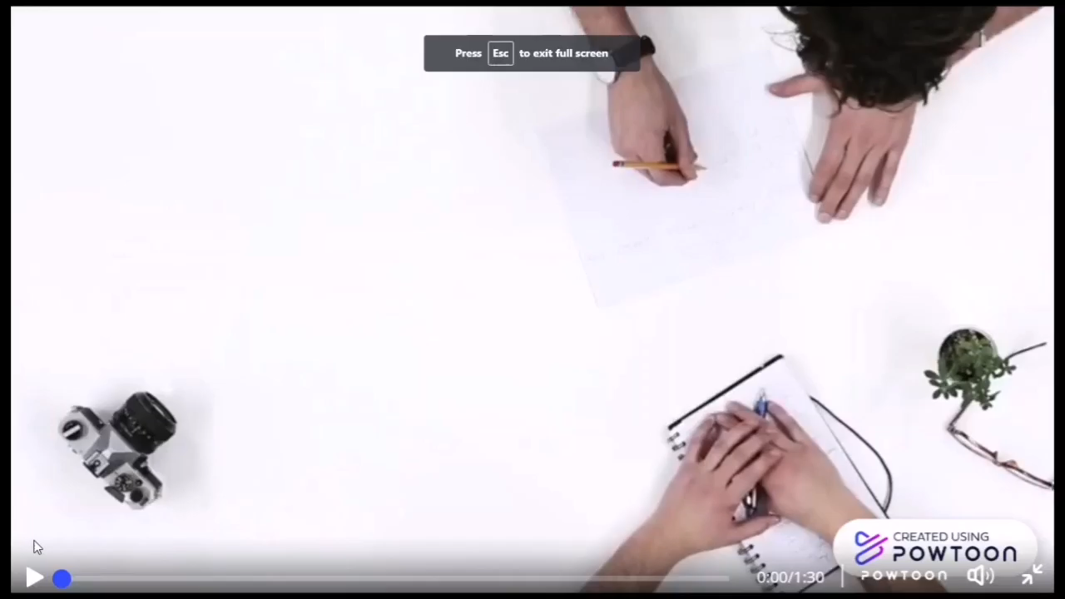

Slide 6
Problemática Identificada
El Centro de Comercio y Turismo SENA regional Quindío no cuenta con un sistema de información optimo que facilite la comunicación eficiente entre los instructores y el personal encargado de la apertura, cierre y reporte de novedades de los ambientes de formación así mismo se identificó el uso de un cuaderno minuta para llevar el control, registro y reporte de novedades de los mismos.

Slide 7

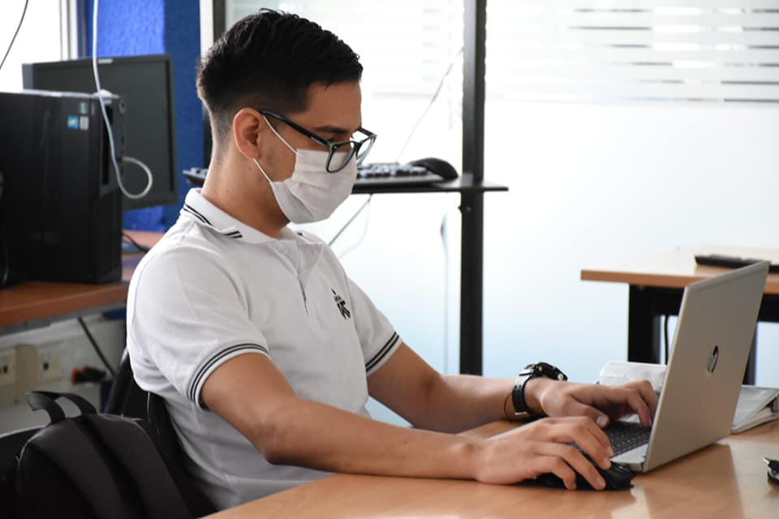
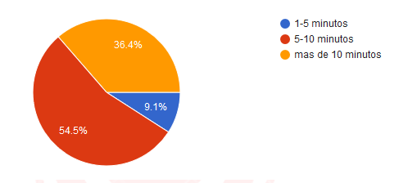
El centro de comercio y turismo cuenta con mas de 20 ambientes de formación y el control sobre ellos se toma alrededor de 10 a 15 min, los cuales perjudican directamente los horarios de formación de los aprendices o el tiempo de descanso de los instructores.
Fuente: Encuestas Instructores Sena Regional Quindío Centro de Comercio y Turismo
Fuente: https://www.facebook.com/SENAQuindio

Slide 8
¿Qué es Alert Room?
Aplicación para la gestión de procesos de comunicación entre guardas e instructores, como la notificación, registro y consulta de novedades, la solicitud de llaves para la apertura o cierre de los ambientes de formación del Sena Regional Quindío, Centro de Comercio y Turismo, además gestionar información sobre los instructores (registro y actualización de información personal además de la inactivación de cuenta) y la generación en formato PDF de los reportes de novedades generados.

Slide 9




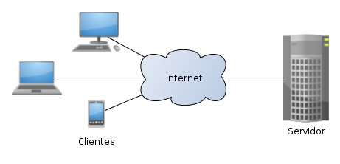



Características
Fuente: https://sp.depositphotos.com/home.html

Slide 10
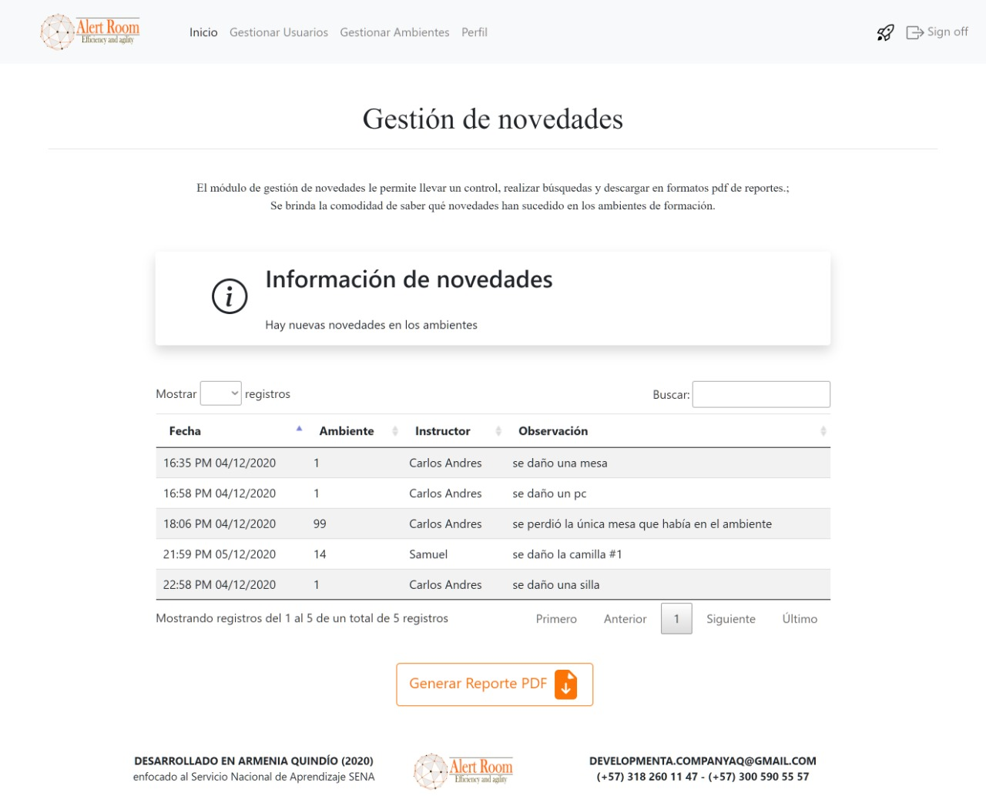
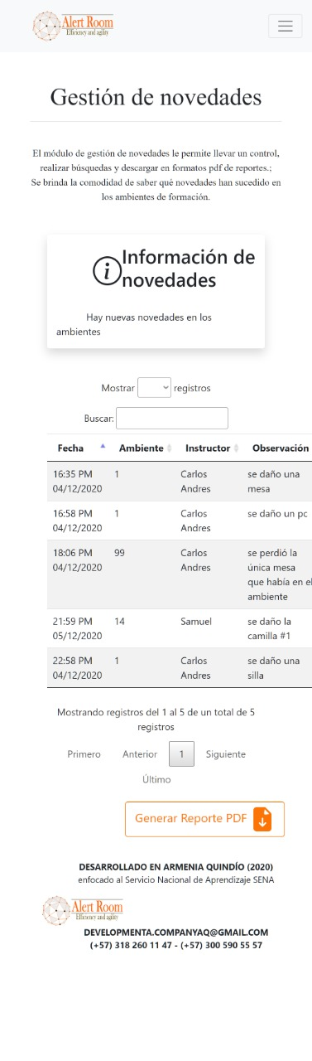

Slide 11
Proyección
La aplicación podrá ser escalable adoptando la capacidad de adaptación y de respuesta a medida que el software lo requiera con la inclusión de nuevas funcionalidades facilitando los canales de comunicación entre el personal encargado de los ambientes de formación, instructores y personal administrativo del Sena a nivel nacional.

Slide 12
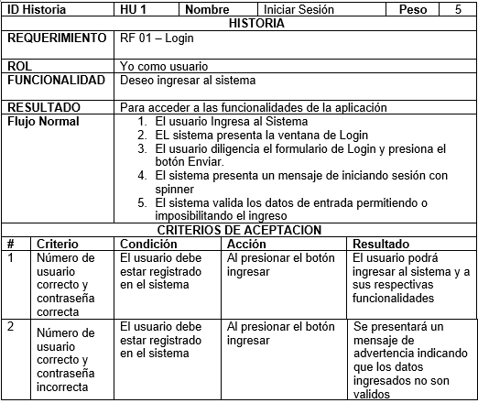
Generalidades
De acuerdo al análisis realizado y documentación recolectada nos permitió tener claridad del producto que se debe desarrollar, identificando los parámetros, reglas y procedimientos necesarios para satisfacer las necesidades del cliente.
Las HU presentan descripciones cortas y
puntuales de las funcionalidades
o tareas necesarias para el desarrollo de la
aplicación.

Slide 13




Metodologías de trabajo
Las herramientas y plataformas de trabajo colaborativo para el desarrollo del sistema se realizó con base en metodologías ágiles como SCRUM, diagramas de GANTT y plataformas como Trello, Jira, Meet, Slack, GitHub
Fuente: https://sp.depositphotos.com/home.html

Slide 14
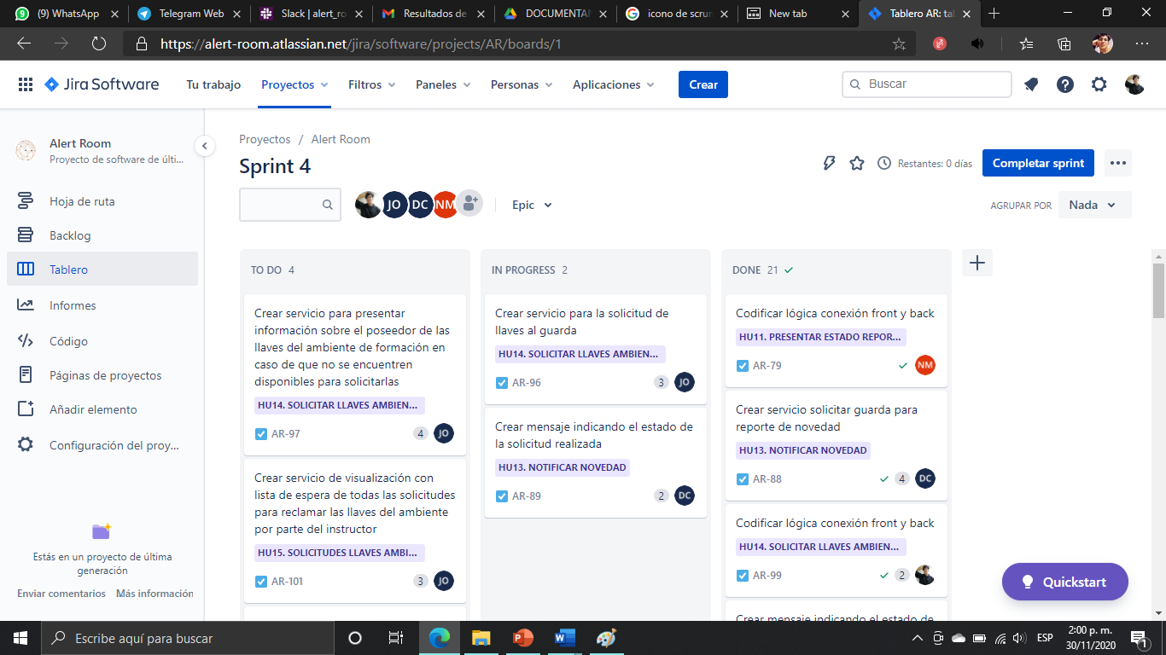
Metodologías de trabajo

Slide 15
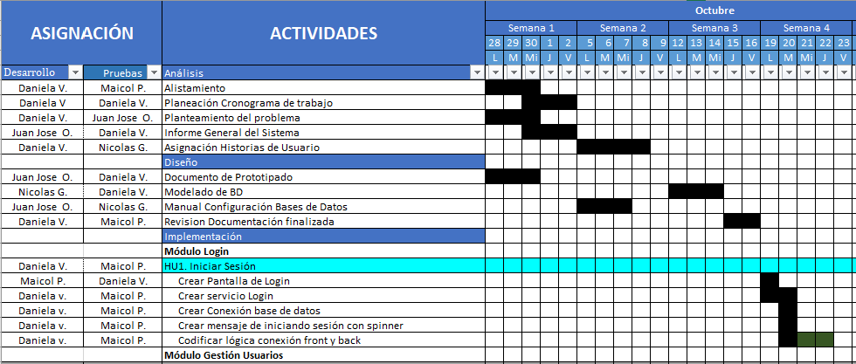
Diagrama de Gantt

Slide 16
















Aspectos Técnicos
Fuente: https://sp.depositphotos.com/home.html

Slide 17

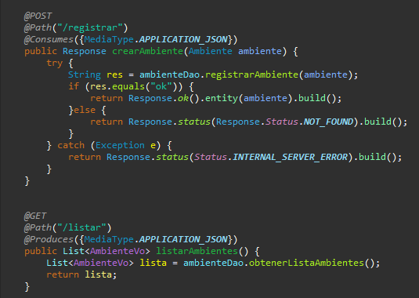
Back end
Se eligió el lenguaje de programación Java EE ya que su especificación que habilita soluciones para desarrollo, uso efectivo y manejo de multicapas en aplicaciones centralizadas en el servidor. Entre sus ventajas se encuentran la gran robustez, fiabilidad, estabilidad y seguridad.
Además se implementó el modelo vista controlador (MVC)

Slide 18
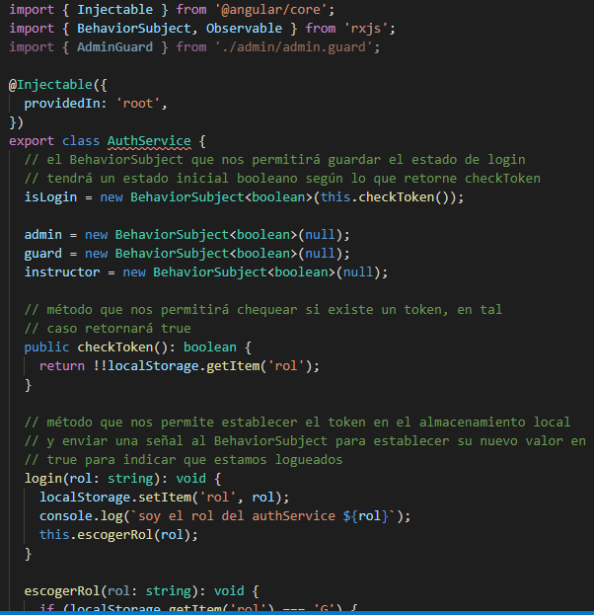
Front end
Para el diseño de la aplicación se adoptó como framework Angular ya que permite la generación de aplicaciones web de una sola página, permite el uso del modelo vista controlador (MVC).
Para el desarrollo de las interfaces de usuario se utilizo Html, Css y Bootstrap

Slide 19


Mejoras a futuro
Integración con horarios de formación Instructores
Integración horarios ambientes de formación
inventarios con código de barras ambientes de formación
Reservas de ambientes y/o espacio del centro de formación
Mapa del centro de formación en tiempo real de acuerdo a la disponibilidad de ambientes
Notificaciones push
Fuente: https://sp.depositphotos.com/home.html

Slide 20


Slide 21
INFORMACIÓN DE APRENDICES
Nicolás González nicolas.gonz.mart@gmail.com 318 2601147
Juan José Ortiz jjortizsanta97@gmail.com 300 5905557
Maicol Steven Páez mspaez4@misena.edu.co 302 3302522
Daniela Valderrama dvalderrama01@misena.edu.co 321 6515712

